Slide 1
પ્રકાશસંશ્ર્લેષણ-
એક વિચાર

Slide 2
સાચો જાવાબ પસંદ કરો
1.છોડ આપણા માટે કેવી રીતે મહત્ત્વપૂર્ણ છે?
જવાબ માટે ક્લિક કરો
i. તેઓ આશ્રય આપે છે.
ii. તેઓ ખોરાક પૂરો પાડે છે.
iii તેઓ ઓક્સિજન પ્રદાન કરે છે.

Slide 3
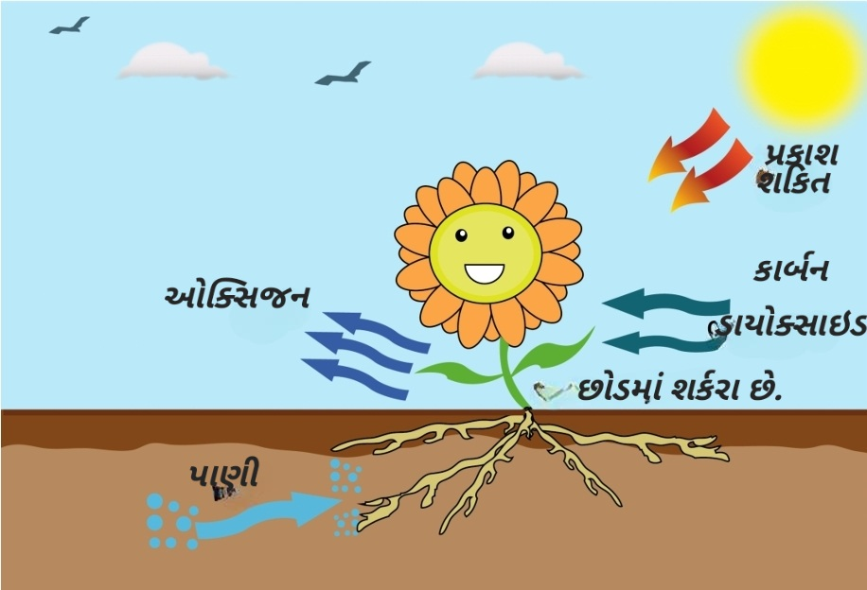
સાચો જાવાબ પસંદ કરો
2. શું તમે ક્યારેય વિચાર્યું છે કે છોડ કેવી રીતે ઓક્સિજન ઉત્પન્ન કરે છે?
જવાબ માટે ક્લિક કરો
પ્રકાશસંશ્ર્લેષણની પ્રક્રિયા દરમિયાન કાર્બન ડાયોક્સાઇડ અંદર લેવામાં આવે છે અને ઓક્સિજન બહાર કાઢવામાં આવે છે.

Slide 4
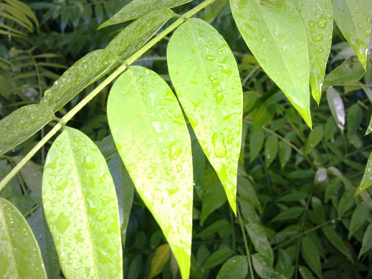
સાચો જાવાબ પસંદ કરો
3. પ્રકાશસંશ્ર્લેષણની પ્રક્રિયા દરમિયાન ઉત્પન્ન થયેલો કાર્બન ડાયોક્સાઈડ અને ઓક્સિજન વાતાવરણમાં કેવી રીતે વિનિમય કરે છે?
જવાબ માટે ક્લિક કરો
વનસ્પતિમાં પર્ણની સપાટી ઉપર નાનાં છિદ્રો હોય છે. આ છિદ્રો ‘રક્ષક કોષો’ દ્વારા આવરિત હોય છે.આ છિદ્રોને પર્ણ રંધ્ર (stomata) કહેવાય છે. વાયુઓનું વિનિમય પર્ણ રંધ્ર દ્વારા થાય છે.

Slide 5
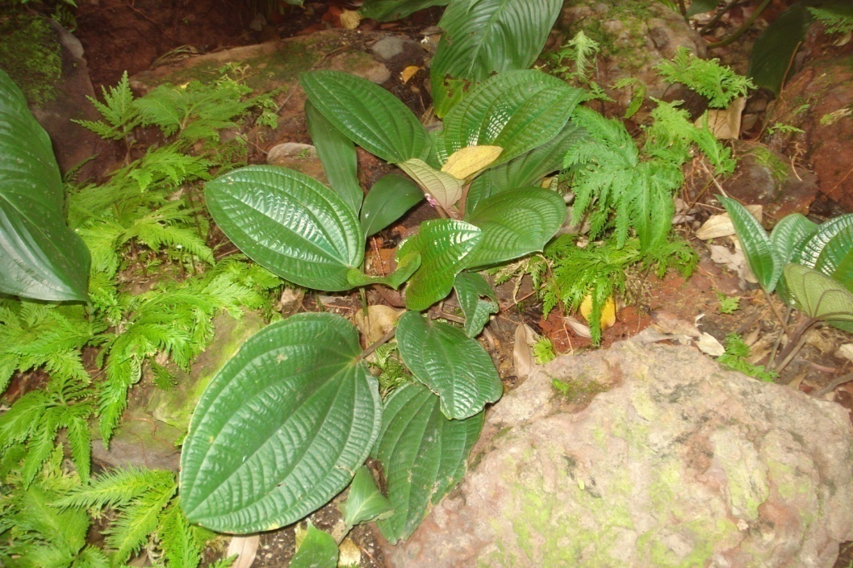
સાચો જાવાબ પસંદ કરો
4. હરિતદ્રવ્યનું મુખ્ય કાર્ય શું છે?
જવાબ માટે ક્લિક કરો
હરિતદ્રવ્ય પાંદડાઓને સૂર્યપ્રકાશમાંથી ઊર્જા મેળવવામાં મદદ કરે છે અને છોડને લીલો રંગ પણ આપે છે.

Slide 6



MM Index
Slide# | Thumbnail | Source and Attribution
3 |  | https://www.srisathyasaividyavahini.org/index.php/component/joomgallery/default/photosynthesis-4894.html
4 |  | https://www.srisathyasaividyavahini.org/index.php/component/joomgallery/nature/plants/plants-726.html
5 |  | https://www.srisathyasaividyavahini.org/index.php/component/joomgallery/nature/plants/plants-67.html

